Slide 1
HISTOIRE DES ARTS

Slide 2
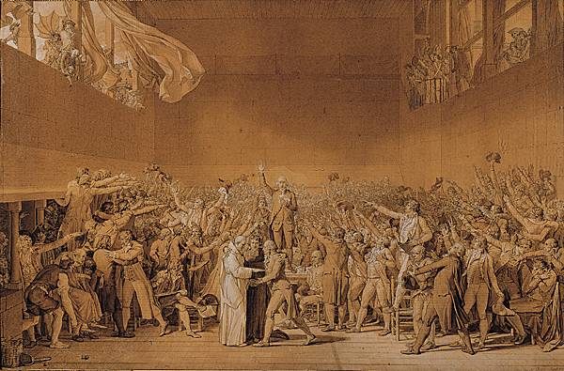
Le Serment du Jeu de paume
Jacques-Louis David

Slide 3
Domaine : Art du visuel
Thématique : Arts, Etats, Pouvoirs

Slide 4
Sommaire
Introduction : présentation de l’œuvre et de l’artiste, contexte historique et artistique, thème et problématique
1ère partie : description de l’oeuvre
2ème partie : significations et intentions de l’artiste
3ème partie : filiations et correspondances
Conclusion
Bibliographie

Slide 5
INTRODUCTION : présentation de l’œuvre et de l’artiste

Slide 6
L’œuvre : fiche d’identité

Slide 7
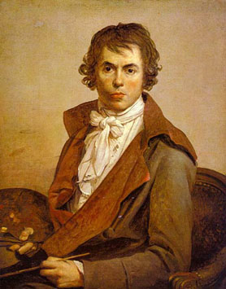
L’artiste
Autoportrait, 1794

Slide 8
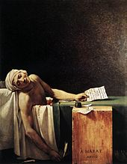
Marat assassiné, 1793

Slide 9
Bonaparte franchissant le Grand-Saint-Bernard, 1800

Slide 10
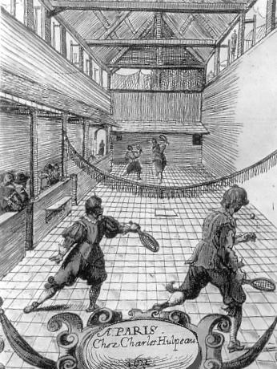
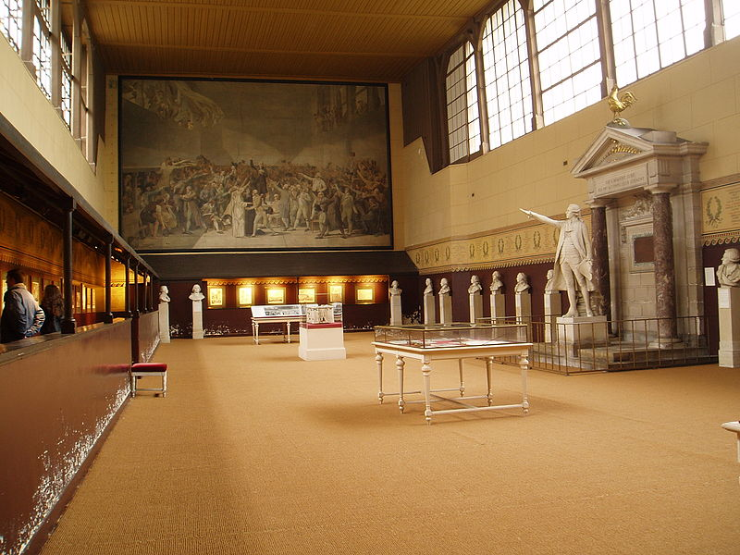
Le contexte : contexte historique et artistique
Contexte historique
Jeu de paume au XVIIème siècle.
La salle aujourd’hui, avec la copie de l’œuvre de David.

Slide 11
Extrait du serment :
« Nous jurons de ne jamais nous séparer, et de se rassembler partout où les circonstances l’exigeront, jusqu’à ce que la Constitution du royaume soit établie et affermie sur des fondements solides ».

Slide 12
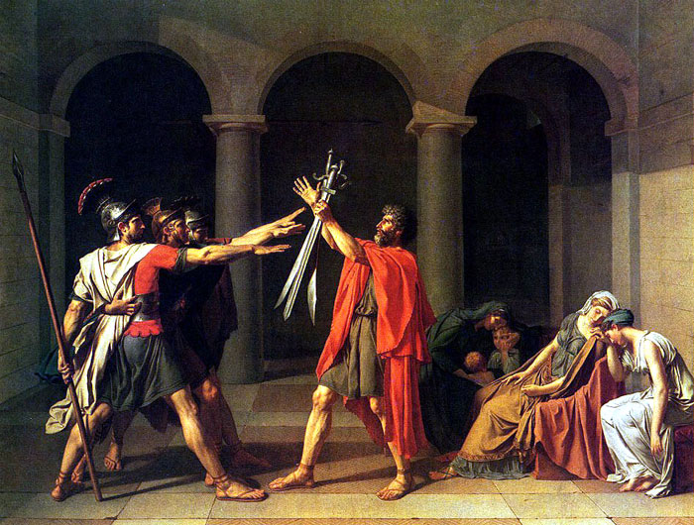
Contexte artistique
Serment des Horaces, Jacques-Louis DAVID, 1785, huile sur toile, 330 x 425 cm. Musée du Louvre.

Slide 13
Le thème de l’œuvre - Problématique

Slide 14
Ière partie :
Description de l’œuvre

Slide 15
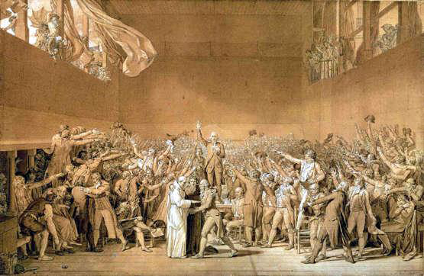
Les personnages et la composition du tableau
1
6
2
5
3
4

Slide 16
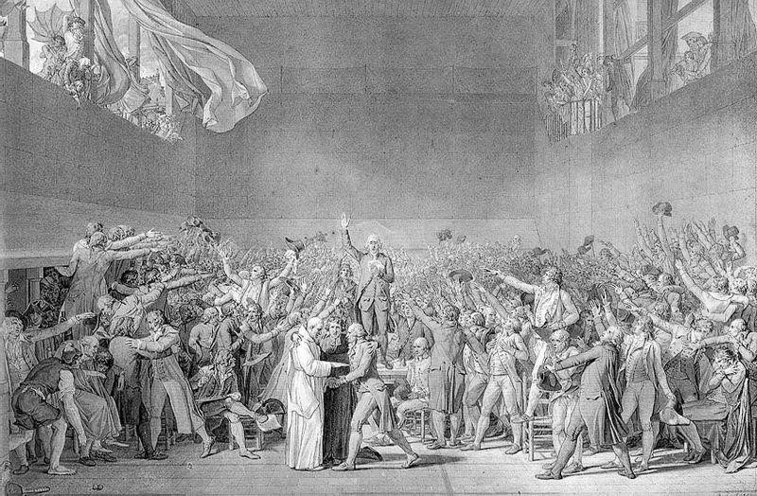
.

Slide 17
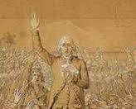
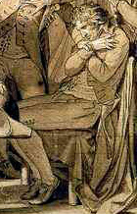
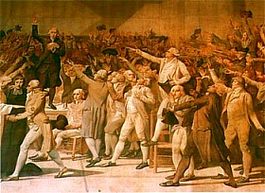
4
Quelques détails…
1

Slide 18
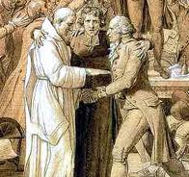
6

Slide 19
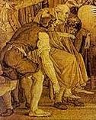

Slide 21
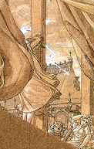
Décors

Slide 22
Lumière

Slide 23
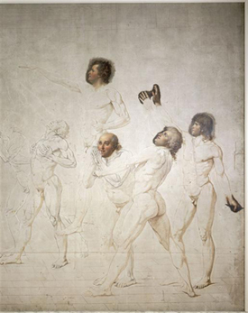
Technique

Slide 24
2ème partie : significations et intentions

Slide 25
Histoire de l’œuvre

Slide 26
Signification du serment

Slide 27
C’est une œuvre de propagande

Slide 28
3ème partie : filiations et correspondances

Slide 29
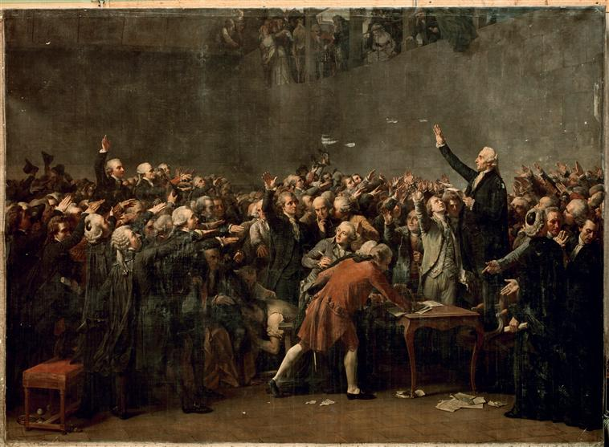
Le Serment du Jeu de Paume, 20 juin 1789, Louis-Charles-Auguste Couder (1790–1873), 1848, Musée de l'Histoire de France (Versailles).

Slide 30
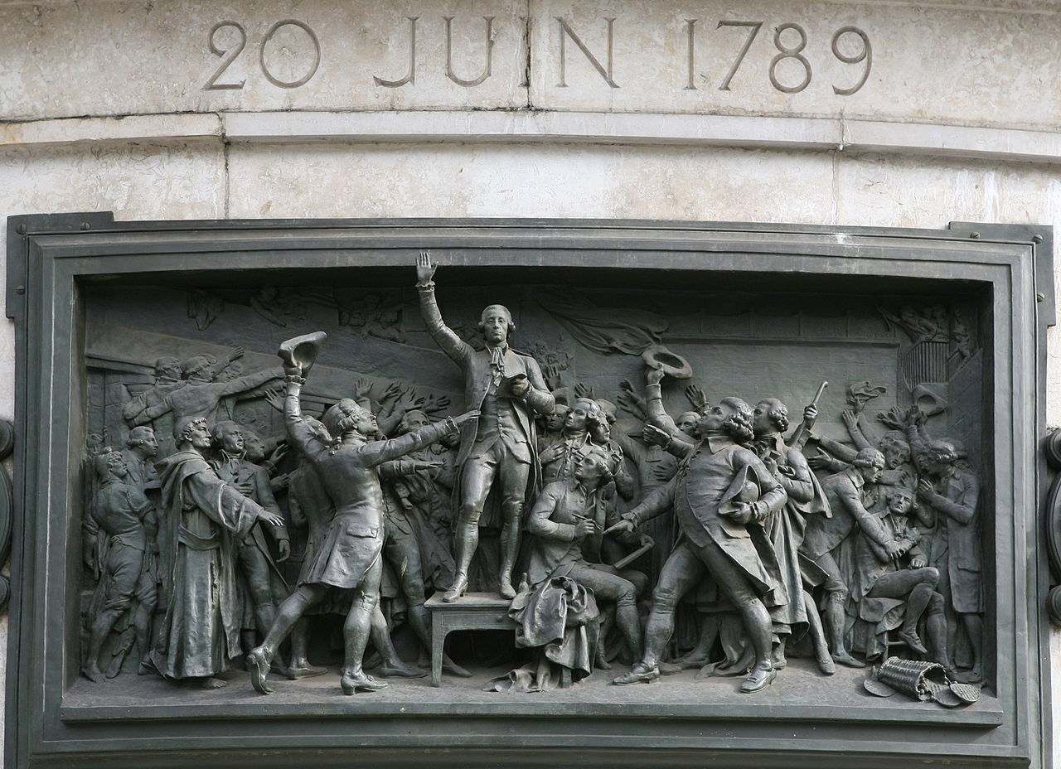
Le serment du Jeu de paume, haut-relief en bronze de Léopold Morice, Monument à la République, Place de la République, Paris, 1883.

Slide 31
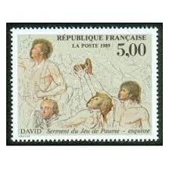
Timbre Le Serment du Jeu de Paume, Esquisse de Jacques-Louis David, 1989.

Slide 32

Film La Révolution française, réalisé par Robert Enrico, 1989, 324 minutes.

Slide 33
Conclusion

Slide 34
Bibliographie
Ressources internet
site l’image par l’histoire, www.histoire-image.org/ressources/, consultation le 15 janvier 2015.
Site du château de Versailles, www.chateauversailles.fr/ressources/, consultation le 21 janvier 2015.
Ressources papier
CASALI, L’Histoire de France par la peinture, Fleurus, 2008.
GRAHAM-DIXON, L’Histoire de l’Art en images, Flammarion, 2009.
Histoire-Géographie 4ème, Hatier, 2011.

